Slide 1
Strategische Förderung von OER an Hochschulen
David Eckhoff, Junges Forum für Medien- und Hochschulentwicklung, 15.6.2017, Hamburg

Slide 2

Fahrplan
1. Rahmendaten des Projekts
2. Was verstehen wir unter OER?
3. Motive zur Förderung von OER
4. Maßnahmen zur Förderung von OER an der UDE
5. Diskussion

Slide 3
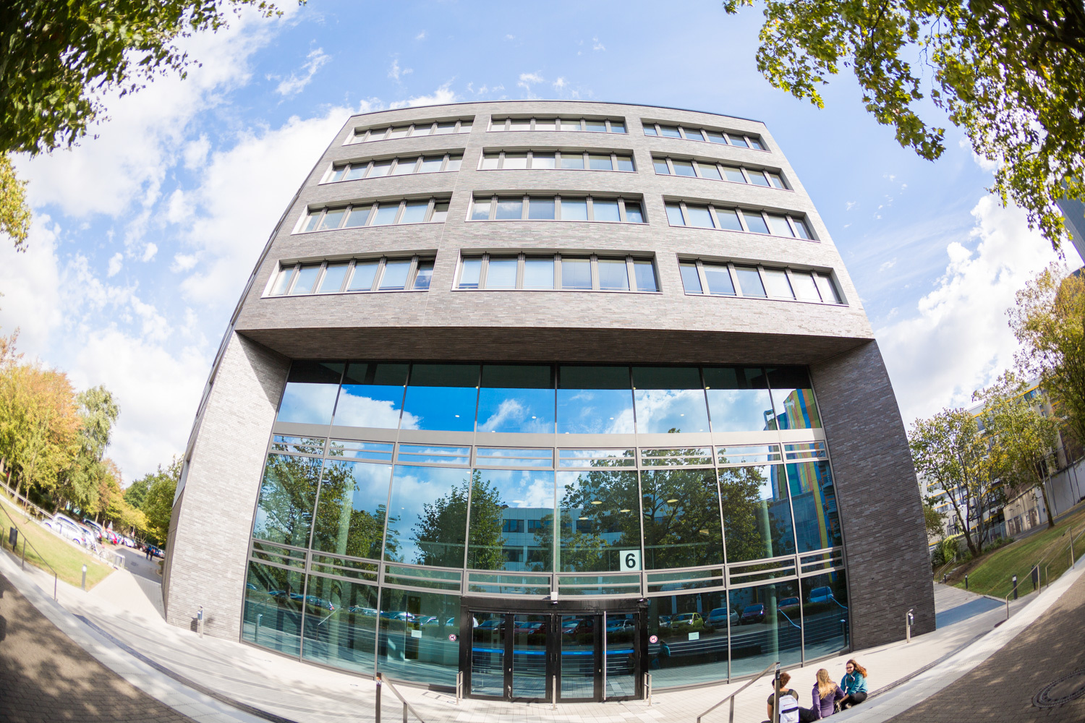
OER-Strategie für die UDE
QVM-Projekt
Durchführung durch LearningLab und ZIM
Laufzeit: 10/2016 – 10/2018
Ziel: Bewusstsein für OER schaffen und OER als festen Bestandteil der Lehre verankern
Notes:
Die OER Strategie ist Teil der zweiten Phase der E-Learning-Strategie, die 2014 von der E-Allianz ins Leben gerufen wurde.
Open Educational Resources sollen dabei helfen, die UDE stärker als offene Hochschule zu profilieren. Die Lehre soll dem Anspruch, auf jeden einzelnen Studierenden eingehen zu können, noch stärker gerecht werden. Die Universität sieht dies auch als Weg, ihrem gesellschaftlichen Auftrag gerecht zu werden, da sie Wissen und Bildung als öffentliche Güter ansieht.
Es geht dabei sowohl um die Nutzung von bereits im Netz vorhandenen OER durch unsere Lehrenden als auch um die Förderung der Erstellung von OER durch Lehrende und Studierende

Slide 4


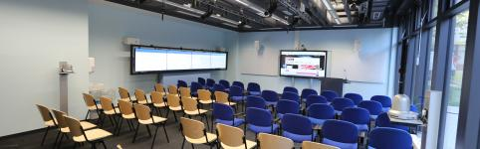
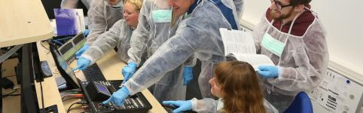
Das Learning Lab der Universität Duisburg-Essen:
Leitung: Prof. Dr. Michael Kerres
Rund 30 Wissenschaftlerinnen und Wissenschaftler
Transfer
  AG Schule
  AG Hochschule
  AG Erwachsenen- und Weiterbildung
Weiterbildung
  Online-Studienprogramme
    M.A. Educational Media
    M.A. Educational Leadership
Notes:
Wir arbeiten mit Partnern aus verschiedenen Bildungssektoren an der Entwicklung innovativer Lösungen für das Lernen
Wie Potenziale digitalen Medien für das Lehren und Lernen genutzt werden können
Aber auch
Was brauchen Einrichtungen, Organisationen um diesen Veränderungsprozess, diesen Change diese digitale Transformation zu vollziehen
In verschiedenen Arbeitsgruppen beforschen wir diese Themenfelder im Bereich Schule, Hochschule und WB
Ansatz: Gestaltungsorientierte Mediendidaktik
Neben der Entwicklung ist der Transfer zurück zu den Zielgruppen ein wichtiger Bestandteil unserer Arbeit.
Wir machen das in Form von Projekten aus den entsprechenden Bildungsbereich. Im Bereich Hochschule ist das vor allem auf NRW-Ebene über das Wiss min und ELNRW

Slide 5

OER Allgemein
Bildungsmaterialien beliebiger Art...
Offen in:
LIZENZIERUNG
Der Content steht unter einer freien Lizenz (5 Rs of Openness*)
→CC Lizenzen
TECHNISCHE STANDARDS
Der Content wird auf einer Open Access Plattform mit möglichst offener Software bereitgestellt (keine proprietären Standards. Idealerweise barrierefrei
ZUGANG
Der Content ist Kostenlos und weist auch sonst keine Restriktionen auf (Availibility & Accessibility)
By Jonathasmello (Own work) [CC BY 3.0 (http://creativecommons.org/licenses/by/3.0)], via Wikimedia Commons
„Weak OER“
„Strong OER“
Ideal
Notes:
Von Offenen Ressourcen spricht man bereits, wenn die zwei As, Availibility und Accessibility gegeben sind. YouTube-Videos sind dafür ein Beispiel, oder Ressourcen, die als Open Access im Netz veröffentlicht sind. Sie sind verfügbar und zugänglich, verbleiben aber in ihrer ursprünglichen Form und dürfen nicht weiter verbreitet werden. Bei Strong OER

Slide 6

Förderung von OER an der UDE
Warum will die UDE die Verwendung und Erstellung von OER fördern?
Verständnis von Bildung als öffentliches Gut
Verbesserung der Qualität der Lehre
Nutzung der Vielfalt an Informationen im Internet
Leichtere Zweit- und Mehrfachnutzung von Materialien
Steigerung der Reputation der UDE als offene Hochschule
Grafik: Markus Büsges, leomaria (Wikimedia Deutschland e.V.) [CC BY-SA 3.0 (http://creativecommons.org/licenses/by-sa/3.0)], via Wikimedia Commons
→ Zielgruppe: Lehrende der UDE

Slide 7
OER Allgemein: Entwicklungsgeschichte
1999: Uni Tübingen startet Multimedia-Server TIMMS
2006-2008: Verschiedene Publikationen zum Thema OER
2009: TU Darmstadt startet OpenLearnWare
2010: Studie: Potenziale und Hemmnisse freier Bildungsmaterialien
2011: Veröffentlichung L3T: Freies Lehrbuch Lehren und Lernen mit Technologien: Komplettüberarbeitung 2013
2012: Erstes OER-Camp in Bremen; OER-Fachgespräch mit KMK und BMBF
2015: Erstmals Mittel für OER im Bundeshaushalt; Whitepaper OER an Hochschulen erscheint (Quelle: Deiman et.al. 2015, 76ff)
Notes:
TIMMS: Lehrvideos im Internet, Vorläufer von MIT OpenCourseWare?
Göttinger Erklärung: Aktionsbündnis Urheberrecht für Bildung und Wissenschaft
2006-2008: Fachzeitschriften sowie
2010: Studie deckt kulturelle, technische, rechtliche und OER-spezifische Hemmnisse für die Verbreitung von OER auf
L3T unter Beteiligung von 116 AutorInnen und 80 GutachterInnen

Slide 8
Skepsis gegenüber OER
Hohe Verfügbarkeit von Material in der Lehre dank §52a
Wissenschaftlich Beschäftigte bleiben gerne „Herr über das eigene Eigentum“
Getauscht wird „unter Bekannten“
Hochschullehre ist kurzlebig – OER ist erstmal Mehrarbeit
Rechtliche Unsicherheit
Sanktionen oder Nichtbeachtung durch die eigene Institution
Quelle: Deutsche UNESCO Kommission 2013, S.14-16

Slide 9
Argumente für OER in der Hochschule
Materialien aus und für die Lehre sind i.d.R. nicht frei verfügbar. Zweit- und Mehrfachverwendung würde durch OER erleichtert; VG Wort-Vereinbarung ist wacklig!
Frei Lizenzen bieten klare Regeln und wahren das Urheberrecht!
Reichweite des Materials steigt über das unmittelbare Umfeld hinaus
Maxime des Lebenslangen Lernens wird gefördert
Kritische Masse an Beteiligten erforderlich, um OER zu einer ernsthaften Alternative zu machen → Pionierarbeit leisten!
Geschehen innerhalb der Uni wird transparenter für die Öffentlichkeit

Slide 10

OER Strategie
Wie kann eine Hochschule/Universität die Idee von Open Educational Resources vorantreiben?
Foto: Peter for geograph.org.uk unter CC-BY-SA 2.0 http://creativecommons.org/licenses/by-sa/2.0

Slide 11
Maßnahme 1: OER-Kenntnisse und Einstellungen erheben
Am Lehrstuhl entwickelter Fragebogen „OER InfoKit“
Erhebt die Einstellungen und das Vorwissen von Lehrenden zu ausgewählten Potenzialen von OER:
Vernetzung und Sozialer Austausch
Verbesserung von Lehre
Zeiteffizienz
Qualität von Material
Grundwissen über OER

Slide 12
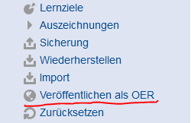
Maßnahme 2: Infrastrukturelle Voraussetzungen schaffen
Grundproblem von OER-Interessierten Lehrenden: Wohin mit meinem Material?
UDE-Lösung: Moodle als strategisches LMS um einen OER-Bereich erweitern, Materialien landen auf öffentlich zugänglichem Hub
Vorteile:
Bereits vorhandene Ressource wird genutzt
Hohe Reichweite
Wenig zusätzlicher Aufwand für Dozierende
Sowohl Download als auch einfache Einsicht möglich

Slide 13
Maßnahme 3: Das Thema OER unter die Lehrenden bringen
Bewusstsein für OER schaffen: Thematik über verschiedene Kanäle in der Hochschule platzieren:
Website für OER-UDE
Geplante Veröffentlichung eines OER-Dossiers ab Juli
Präsenz auf E-Learning-Veranstaltungen (Workshops, E-Learning-Netzwerktag)
Allgemeine OER-Infoworkshops
Evtl. Fakultätsspezifische OER-Workshops
Beratung auf Anfrage (insbesondere bzgl. Veröffentlichungen „Lizenz Check“)
→ OER-Thematik an andere Themen aus dem Lehralltag anbinden

Slide 14


Maßnahme 4: Synergien mit anderen Projektbeteiligungen schaffen
Bundesweit: Beteiligung an der OER Infostelle als Transferpartner für den Bereich Hochschule
NRW-weit: MainstreamingOER: Workshops auch für Uni-Angehörige sichtbar, Nutzung von Materialien
E-Learning NRW: Workshop zu OER-Strategien an Hochschulen am 18. Oktober 17; Einreichung einer OER-Session auf der elearn.nrw (01.09.)

Slide 15
Zusammenfassung OER-Strategie
Bedarfe erheben/OER InfoKit
Infrastrukturelle Voraus-setzungen schaffen
OER-Bewusstsein schaffen
Synergien mit anderen Projekt-beteiligungen schaffen

Slide 16

Fragen

Slide 17
Diskussion
Wie unterstützt Eure Institution OER-Aktivitäten?
Welche Maßnahmen sind aus Ihrer Sicht besonders sinnvoll/wirksam um OER an der Hochschule zu verankern?
An welcher Stelle sollte das Thema OER idealerweise verankert werden?

